Slide 1
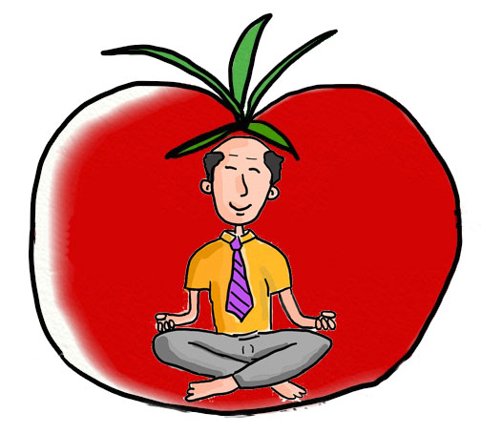
ICH BIN IN EINER TOMATE
Du kannst Deine „Pomodoro“ (Cirillo 2013, S. 14) zu einem Schutzraum für Deine Konzentration machen. Dazu braucht es Training, wie Du mit Ablenkern und Störern umgehen kannst.
Ablenker sind Impulse oder Gedanken, die aus Dir heraus entstehen, und das Ziel der Pomodoro nicht unmittelbar verfolgen.
Störer sind Unterbrechungen von außen, z.B. Telefon, Klingel, Mitbewohner, Arbeitskollegen, etc.
Beide Ereignisse unterbrechen Deine Pomodoro. Im ersten Fall brauche ich einen passenden Umgang mit meinem Umfeld und im anderen Fall Training, um bei der Sache bleiben zu können. In beiden Fällen kannst Du Deine Pomodoro mit der gleichen Strategie beschützen, indem du Ablenker und Störer sichtbar machst.
Trainiere zunächst den Umgang mit Ablenkern, indem Du bei jedem Gedanken, der Dich unterbricht, Deine Pomodoro mit einem Apostroph kennzeichnest (vgl. ebd., S. 26 f.). Wenn dir eine zusätzliche Erledigung einfällt, vermerke sie als ungeplante Pomodoro mit einem „U“ für später (vgl. ebd., S. 26). Du kannst die Notizen gleich nach Dringlichkeit filtern. Was heute erledigt werden muss, kommt sofort in den Tagesplan (TOM 11, TOM 12). Was du später erledigen willst, kannst Du Deinem Backlog (SCR 10-12) oder Deinem Wochenplan (SCR 13, SCR 14) hinzufügen.
Genauso gehst du mit Störern um. Wenn du von außen unterbrochen wirst, kennzeichnest Du Deine Pomodoro mit einem Minus. Zusätzlich kannst Du hier dein Umfeld mitnehmen, um ihnen zu erklären, was eine Pomodoro ist, und dass Du Dir einen Vermerk machst („U“), um später von Deiner Seite aus darauf zurückzukommen (vgl. ebd., S. 37). Wenn Du das wirklich tust, baut Dein Umfeld Vertrauen auf, und es lernt Deine Pomodoro mit dir zusammen zu beschützen.
Weitere Ideen:
Du kannst ein Schild auf Deinem Schreibtisch aufstellen, das anzeigt, wenn Du in einer Tomate bist.
Telefon ausschalten und Anrufbeantworter abhören als regelmäßige Pomodoro einplanen
Klingelton des Mailprogramms ausschalten (vgl. ebd., S. 35 ff.)
Quelle: Cirillo, Francesco (2013): The Pomodoro Technique. Do More and Have Fun with Time Management. Berlin: FC Garage

Slide 2
Notiere 2 Wochen lang zu jeder Pomodoro Deine Ablenker und Störer.
Notiere zu jedem Ablenker einen Apostroph, und zu jedem Störer ein Minus. Es können auch mehrere Ablenkungen und/oder Störungen pro Tomate geschehen. Markiere entsprechend oft. Wenn Du möchtest, kannst du neue Aufgaben sofort in Deinen Tages- oder Wochenplan schreiben.
Gedanken, die Du nicht weiter verfolgen möchtest, ignorierst du.
Erstelle 8 Störer-Ablenker-Protokolle und zeige sie Deinem Team.
music moves-Trainingskarten von Regina Brandhuber sind lizenziert unter einer Creative Commons
Namensnennung-Nicht kommerziell 4.0 International Lizenz.
Nachzulesen unter: https://creativecommons.org/licenses/by-nc/4.0/deed.de

